Slide 1


Slide 2
Apresentação 5 – SER HUMANO: REPRODUÇÃO
Vida e reprodução
Contracepção e prevenção
Gestação, parto e amamentação

Slide 3
Vida e reprodução
Todo ser humano tem o direito de decidir se quer ter filhos, quantos filhos deseja ter e quando é o melhor momento para tê-los.
Isso faz parte do que se conhece como planejamento familiar, um direito garantido por lei, que está na Constituição Brasileira.
Quando não se deseja uma gravidez, podem-se usar métodos contraceptivos.
A decisão do melhor contraceptivo deve ser feita pelo casal, pois o sexo seguro é de responsabilidade compartilhada.

Slide 4
Contracepção e prevenção
Os métodos contraceptivos e de prevenção ajudam as pessoas a evitar uma gravidez não planejada ou indesejada e a infecção por um agente sexualmente transmissível. Também cooperam para o planejamento familiar.
Previnem gravidez
Previnem gravidez
Previne gravidez
Preservativos feminino e masculino
Anticoncepcionais hormonais
Métodos cirúrgicos
Diafragma
DIU
Previnem gravidez e ISTs
Previne gravidez

Slide 5
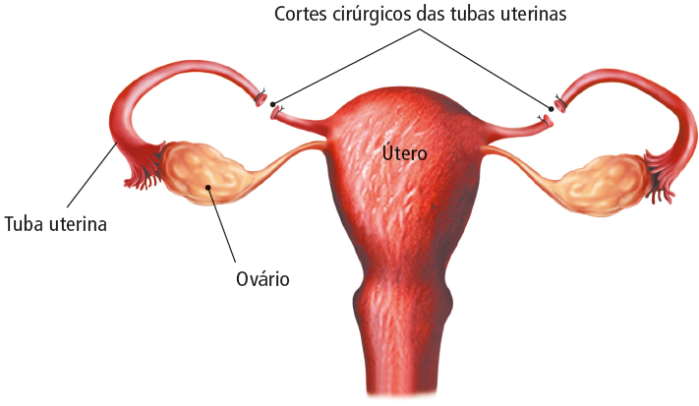
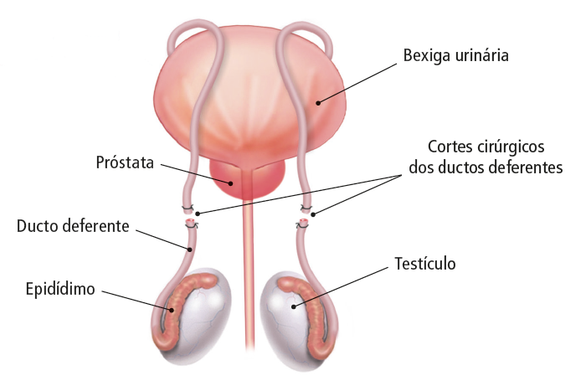
Métodos cirúrgicos
Laqueadura
Vasectomia
Ocorre na mulher. As tubas uterinas são cortadas e fechadas.
Ocorre no homem. Os ductos deferentes são cortados e fechados.
Representação esquemática de laqueadura. Nesse procedimento, as tubas uterinas são cortadas e amarradas cirurgicamente.
Representação esquemática da vasectomia. Nesse procedimento, os ductos deferentes são cortados e amarrados cirurgicamente.

Slide 6
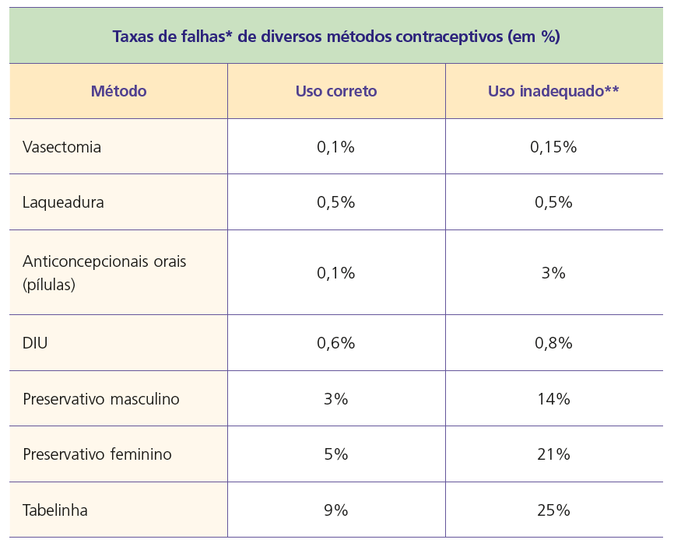
A escolha de um método contraceptivo
Cada um dos métodos contraceptivos e de prevenção apresenta vantagens e desvantagens. Por isso, é recomendável que as pessoas consultem um médico para terem mais informações e escolherem, de forma consciente, o método mais adequado para seu estilo de vida.
Fonte: TORTORA, Gerard Joseph; GRABOWSKI, Sandra Reynolds. Corpo humano: fundamentos de anatomia e fisiologia. 10. ed. Porto Alegre: Artmed, 2017. p. 581.

Slide 7
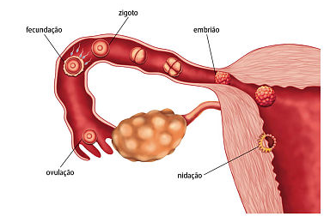
Fecundação
O encontro entre os gametas masculino e feminino ocorre na tuba uterina.
Da união dos gametas, forma-se um zigoto, uma célula que passa por diversas divisões celulares até formar um embrião. O embrião dirige-se ao útero, onde ocorre a nidação.

Slide 8
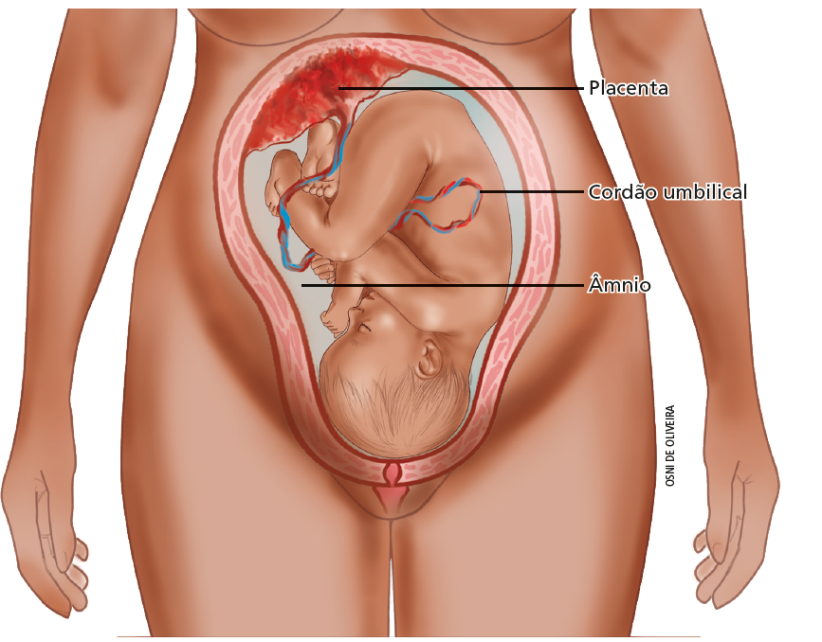
Gestação
Gestação é o nome dado à condição em que um, ou mais de um, embrião, abrigado no útero, desenvolve-se até a formação de um novo indivíduo.
O âmnio é uma membrana que envolve o embrião e contém o líquido amniótico.
A placenta permite as trocas de nutrientes e gases entre o embrião (futuro feto) e o organismo materno.
O cordão umbilical conecta o embrião (futuro feto) à placenta.
Esquema de mulher grávida, mostrando o feto já bem desenvolvido e algumas estruturas formadas durante a gestação.

Slide 9
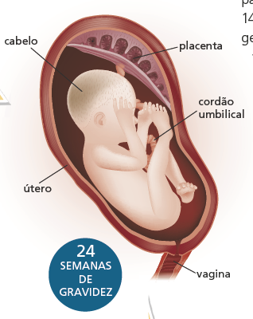
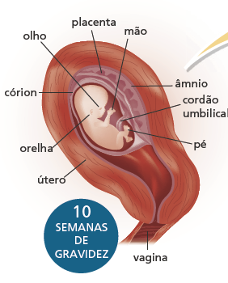
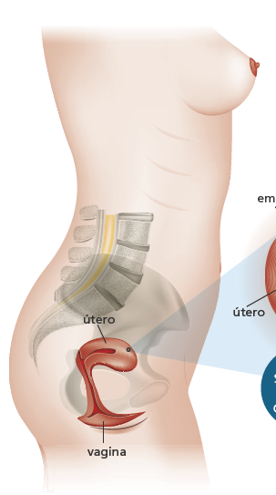
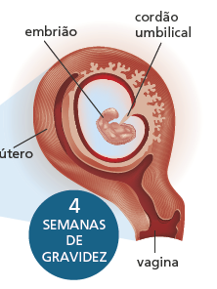
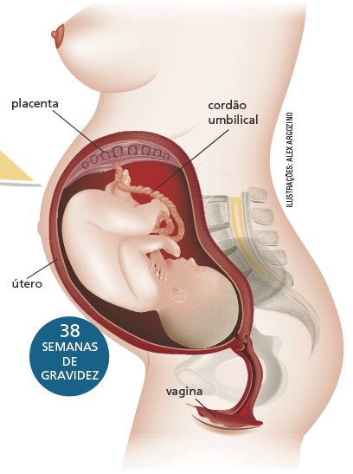
Gestação
A gestação humana dura, em média, 38 semanas.

Slide 10
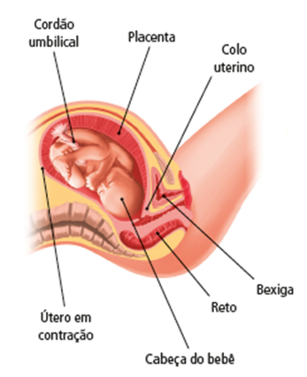
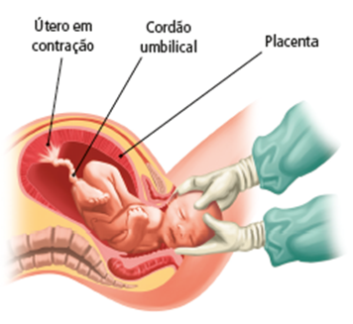
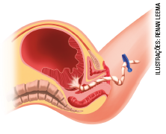
Parto
O parto pode ocorrer de maneira normal ou natural, ou mesmo ser realizado por meio de uma cirurgia, denominada parto cesárea.
C. Após o nascimento do bebê, a placenta se separa do útero; retira-se o cordão umbilical e a placenta do organismo materno.
B. O bebê desce pelo canal da vagina, e sua cabeça emerge do corpo materno.
A. No parto normal, ocorrem inicialmente contrações uterinas que promovem a abertura do colo do útero.

Slide 11
Amamentação
A amamentação, ou aleitamento materno, deve ser iniciada logo após o nascimento.
Nas primeiras mamadas, o bebê suga uma substância chamada colostro, rica em anticorpos. Ela protege o bebê contra várias doenças.
Após alguns dias, o colostro é substituído pelo leite materno, um alimento completo para o bebê, com anticorpos, água e todos os nutrientes que o recém-nascido precisa para crescer e se desenvolver.
A Organização Mundial da Saúde recomenda que o leite materno seja o único alimento do bebê nos primeiros 6 meses de vida, pois contém os nutrientes ideais para que ele se mantenha saudável, além de evitar infecções gastrointestinais graves.
Após os seis meses, outros alimentos podem ser introduzidos, mas indica-se que a amamentação continue até os 2 anos de idade.

Slide 12
Apresentação 6 – SER HUMANO: DESENVOLVIMENTO
O sistema genital
Puberdade e características sexuais secundárias
As glândulas e os hormônios
Sexo e sexualidade
ISTs

Slide 13
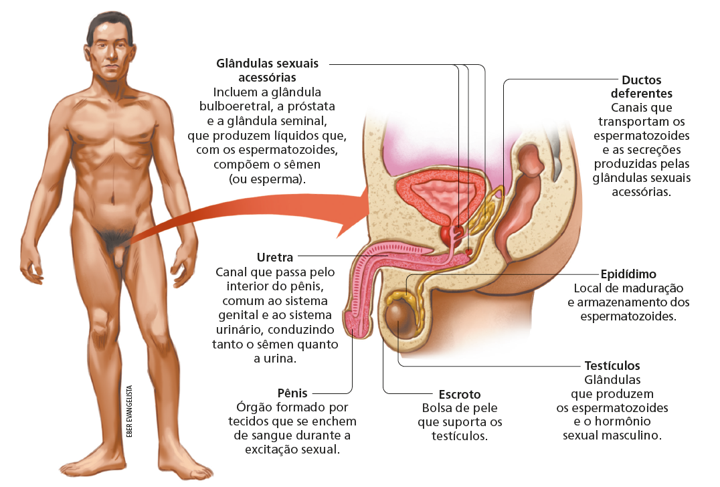
Sistema genital masculino
O sistema genital masculino é encarregado da produção de espermatozoides e de hormônios, como a testosterona.

Slide 14
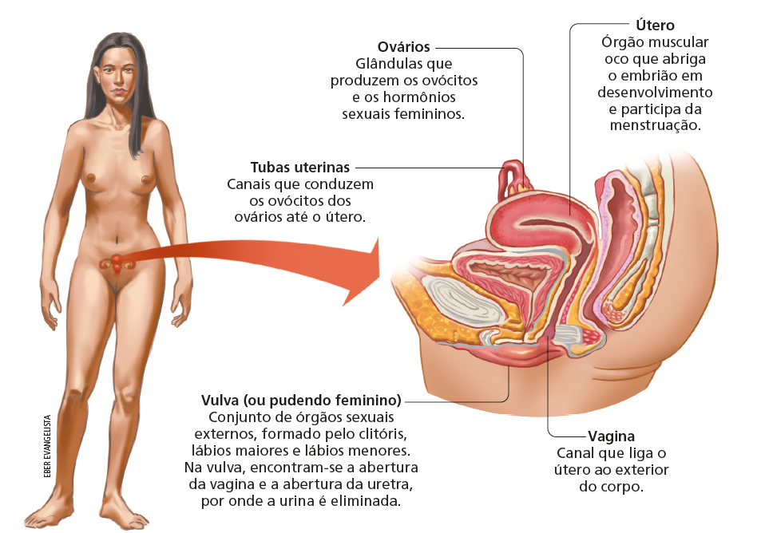
Sistema genital feminino
O sistema genital feminino é responsável pela produção de ovócitos (gametas femininos) e de hormônios, como o estrógeno e a progesterona, e também abriga o bebê em desenvolvimento.

Slide 15

Adolescência e puberdade
A adolescência é um período de muitas mudanças na vida de uma pessoa. Além das mudanças corporais típicas da puberdade, o adolescente pode começar a experimentar alguns sentimentos que não conhecia antes, o que pode provocar confusão de emoções, mudanças de atitudes e de comportamentos.
ZIRALDO. [A maior diferença]. O Menino Maluquinho: tirinha do dia. [S. l.], set. 2011. Disponível em:
http://omeninomaluquinho.educacional.com.br/PaginaTirinha/PaginaAnterior.asp?da=07092011. Acesso em: 5 jun. 2022.

Slide 16
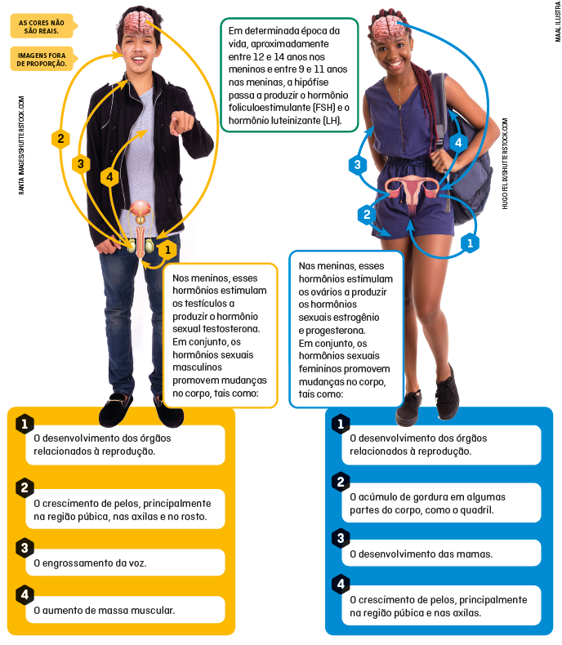
Os hormônios e a puberdade
Os hormônios são responsáveis por mudanças que acontecem em nosso corpo, manifestações de características sexuais secundárias. Na puberdade, a ação dos hormônios começa a ficar mais intensa, principalmente a ação dos hormônios sexuais: testosterona, nos meninos, e estrogênio, nas meninas.

Slide 17
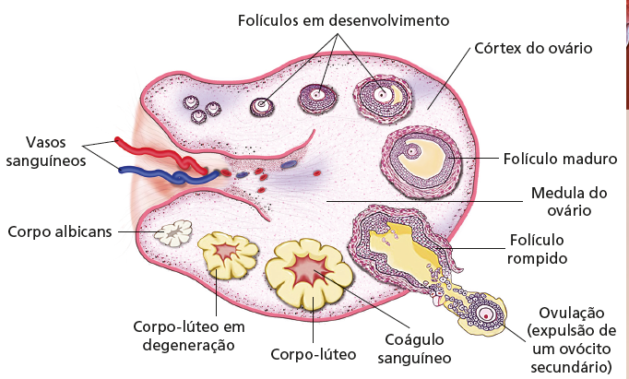
Ovulação
Os hormônios secretados pela hipófise estimulam, a cada mês, o amadurecimento de um gameta feminino.
Os ovócitos se desenvolvem nos ovários em meio a um conjunto de células chamado folículo.
Quando o gameta feminino está no estágio de ovócito secundário, o folículo se rompe e libera o gameta, no processo chamado ovulação.

Slide 18
Menstruação
1. Para receber o ovócito secundário liberado, o corpo da mulher em idade reprodutiva se prepara para uma possível fecundação (e, como consequência, uma gravidez): a parede interna do útero (endométrio) adquire mais células e vasos sanguíneos e se prepara para abrigar o embrião.
2. Quando a fecundação não ocorre, o ovócito não fecundado e parte do endométrio são eliminados, resultando em sangramento, fase conhecida por menstruação.
O ciclo menstrual tem, em média, 28 dias e compreende alterações nos ovários e no útero. Ele é regulado por hormônios.
Nos primeiros anos da menstruação, é comum a duração do ciclo ser irregular, variando de 21 a 38 dias.

Slide 19
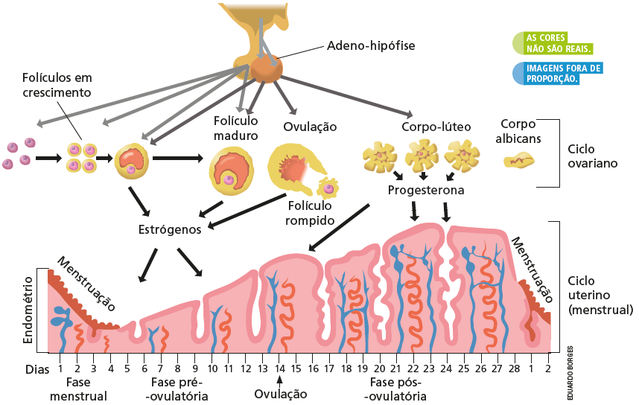
O ovário e o útero no ciclo menstrual
Na ovulação, há aumento dos níveis de estrógeno e de progesterona (produzidos nos ovários): desenvolvimento do endométrio, preparando o útero para receber um possível embrião.
Se não houver fecundação, os níveis de hormônios diminuem, e a menstruação ocorre.
Os dias próximos da ovulação são chamados dias férteis, pois são os dias mais prováveis de haver uma gravidez caso haja encontro do ovócito com o espermatozoide.

Slide 20
Sexo e sexualidade
A palavra sexo está relacionada a todos os aspectos que distinguem biologicamente indivíduos machos e fêmeas, incluindo suas diferenças anatômicas, fisiológicas e genéticas, entre outras diferenças. Entre os seres humanos, também se refere ao ato sexual.
Sexualidade é um termo mais abrangente, e envolve sentimentos, experiências, desejos, bem-estar, amor, afeto, ternura, carinho, prazer e o próprio sexo.
Dimensões da sexualidade
BIOLÓGICA
SOCIOCULTURAL
ÉTICA
AFETIVA
Refere-se à diferença biológica designada pelos cromossomos, órgãos genitais e hormônios.
Refere-se a capacidade humana de se relacionar com o parceiros, amigos, irmãos, familiares etc. e envolve diferentes condições, como o amor, o afeto, a amizade, o carinho.
Refere-se à influência de padrões sociais e culturais sobre a impulsividade
sexual do ser humano. Relaciona-se, por exemplo, a uma época, uma cultura e uma sociedade.
Relaciona-se à forma como tratamos nós mesmos e as outras pessoas, o que inclui o respeito às diferenças, inclusive aquelas ligadas à orientação sexual de cada um.

Slide 21
Infecções sexualmente transmissíveis (IST)
Antes denominadas doenças sexualmente transmissíveis (DST), são causadas por vírus, bactérias ou outros microrganismos.
São transmitidas, principalmente, por meio do contato sexual (oral, vaginal, anal) com uma pessoa que esteja contaminada, sem o uso de preservativo. Pode passar da mãe para o bebê durante a gestação, o parto ou a amamentação.
Podem se manifestar por meio de feridas, corrimentos ou verrugas no
ânus ou nos órgãos genitais. Em alguns casos, as feridas e manchas aparecem em outras partes do corpo, como palma das mãos, olhos e língua.
Qualquer alteração nos órgãos genitais ou em outras partes do corpo deve ser relatada a um médico para que ele faça o diagnóstico correto e prescreva o tratamento adequado.

Slide 22
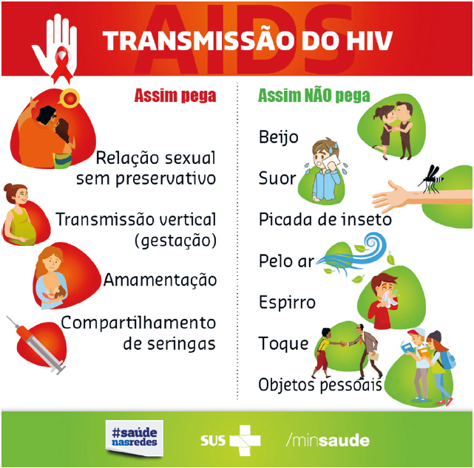
Infecção pelo HIV
HIV é a sigla em inglês para o vírus da imunodeficiência humana, causador da aids.
Esse vírus afeta o sistema imunitário, responsável pela defesa do organismo contra doenças.
Ter o HIV não significa que a pessoa tem aids.
Aids é o estágio mais avançado da doença: o organismo fica vulnerável a infecções oportunistas, como pneumonia e tuberculose.

Slide 23
Outras IST
BACTERIANAS
VIRAIS
Sífilis
Herpes genital
Agente causador: Treponema pallidum
Transmissão: Contato sexual com parceiros contaminados, transfusão sanguínea, da mãe para o bebê na gestação (através da placenta)
Sintomas: lesões endurecidas e pouco dolorosas nos órgãos genitais, que podem desaparecer em algumas semanas; pontos vermelhos na pele em diversas partes do corpo, como mãos e pés; febre e dores no corpo. Em estágios mais avançados, agravamento das lesões na pele e os sistemas nervoso, cardiovascular e urinário são atingidos, levando à morte.
Prevenção: uso de preservativos nas relações sexuais
Agente causador: vírus do herpes simples
Transmissão: contato sexual com parceiros contaminados e da mãe para o bebê durante o parto.
Sintomas: Aparecimento de bolhas agrupadas na região do pênis, da vagina, do ânus ou do colo do útero que podem ser dolorosas e causar coceira e dor ao urinar.
Prevenção: uso de preservativo nas relações sexuais
HPV
Gonorreia
Agente causador: vírus HPV
Transmissão: contato sexual com parceiros contaminados, da mãe para o bebê durante o parto
Sintomas: A maioria das infecções por HPV é assintomática. Quando presentes, incluem verrugas e lesões no pênis, na vagina, no ânus, no colo do útero, na boca e na garganta, além de irritação e coceira nas regiões genitais. Alguns tipos de vírus HPV podem causar câncer, sobretudo no colo do útero e no ânus.
Prevenção: uso de preservativos e vacinação
Agente causador: Chlamydia trachomatis
Transmissão: Contato sexual com parceiros contaminados, da mãe para o bebê durante o parto.
Sintomas: corrimento com pus e dor sexual nas mulheres; dor ao urinar, dores nos testículos, corrimento amarelado ou de cor clara (com pus) no homens; pode causar infertilidade. No bebê, pode causar cegueira.
Prevenção: uso de preservativos nas relações sexuais

